Slide 1
공화주의
공화주의를 통한 사상 파악하기
20128 최 규 열

Slide 2
목차
공화주의란?
공공선은 무엇일까?
공화주의와 관련된 사람의 사상
공화주의와 관련된 역사에는 무엇이 있을까?

Slide 3
공화주의란?
개인의 사적 권리보다는 시민으로서 갖춰야 할 덕을 강조하는 정치적 이념으로 시민들이 덕을 가지고 정치활동에 적극적으로 참여하고, 이 과정에서 공공선에 대한 헌신 속에서 개인의 자유를 실현하는 것이 중요하다고 보는 것입니다.

Slide 4
공공선은 무엇일까?
공공선이란 개인이 아닌 국가나 사회 등 모두를 위한 선(좋은 것)을 추구하는 것으로 사적 이익과 대비되며 사회적 연대와 공공적 가치의 실현을 목표로 합니다. 공공선은 불가분성과 공공성이라는 특징을 가지는데, 불가분성이란 공공선으로 인한 혜택이 개인에게 분할되지 않는 것을 의미합니다. 즉 원한다고 많이 누릴 수 없으며, 원하지 않는다고 누리지 않기를 선택할 수 없습니다. 공공성은 많은 사람이 이용할 수 있다는 의미입니다. 또한 공동선과 달리 개인이 주가 될 수 없기때문에 공공선 실현을 위한 공익 추구는 현대 사회를 운영하는 핵심적 가치이지만, 공익을 지나치게 추구하면 개인의 존엄성을 침해할 우려가 있습니다.

Slide 5
공화주의와 관련된 사람의 사상
마르쿠스 툴리우스 키케로
니콜로 마키아벨리
군주론
장 자크 루소
사회계약론

Slide 6
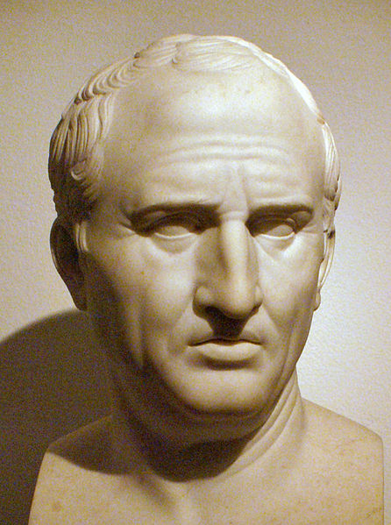
키케로는 고대 로마 공화정 말기의 정치가, 변호사, 웅변가, 문학가, 철학자로 로마 공화정을 대표하는 인물로 원로원 의원을 역임하였고 집정관에도 선출된 적이 있습니다. 키케로가 유창한 언변으로 로마 공화정 전복을 시도하던 카틸리나를 제거하였으나 법을 무시한 절차로 인해 많은 논란을 낳은 카틸리나 탄핵 사건과 폼페이우스와 손을 잡고 율리우스 카이사르와 대립하는 등 로마 공화정을 유지하기위해 무엇이든 해야한다는 생각을 유추해볼 수 있습니다. 결국 로마의 공화정이 제정으로 변하는 것을 막기에는 역부족이었으나, 그의 사후에 당대 최고의 문필가중 한 명이었던 그가 남긴 저작물과 공화주의와 관련된 사상은 후대의 공화주의자들의 사상에 큰 영향을 끼쳤습니다. 대표적으로 르네상스때 그의 작품으로 니콜로 마키아벨리와 같은 공화주의자들이 키케로의 논리를 계승하였습니다.
마르쿠스 툴리우스 키케로

Slide 7
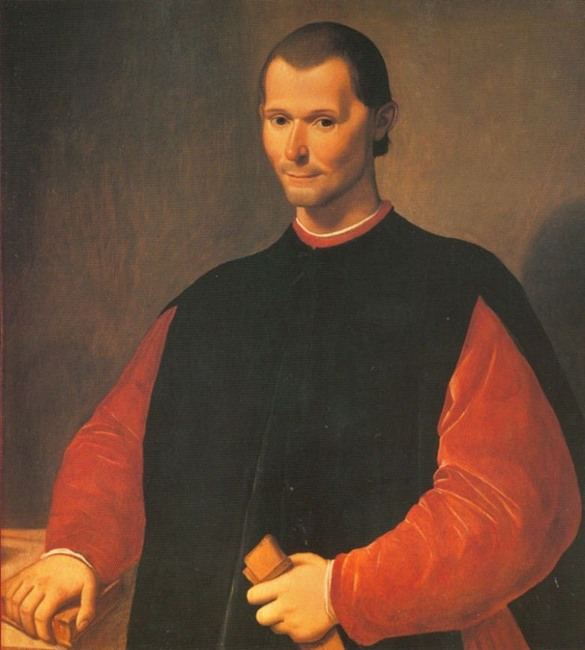
니콜로 마키아벨리
니콜로 마키아벨리는 르네상스 시대의 이탈리아 피렌체 공화국 외교관이며 정치학자이자 저술가로 근대 정치학의 기틀을 만든 사상가이자 고전 공화주의의 거장입니다.그의 “나는 내 나라를 내 영혼보다 더 사랑한다＂라는 말은 개인을 말살하는 전체주의적 표현으로 오인될 수 있지만 원문에서 나라를 지역을 뜻하는 국가를 뜻하는 “nazione”이 아니라 공동의 이익과 공동의 자유를 추구하는 나라라는 의미의 “patria”를 사용한 것을 보아 공화주의적 애국의 핵심을 표현하면서 그가 시민들의 자유를 어느 것 보다 더 소중하다는 사상을 가지고 있는 것을 알 수 있습니다. 또한 그를 가장 유명하게 만든 군주정에 대한 자신의 정치론을 당시까지의 유럽 역사를 인용하여 증명한 군주론의 15장에 나오는 “‘어떻게 살아야 하는가’(당위)와 ‘어떻게 사는가’(현상)는 너무도 다르다” 라는 문장에서 현실을 따르지 않고 마땅히 해야 하는 바를 고집하는 지배자는 권력을 유지하기 어렵다는 그의 정치관을 알 수 있습니다.

Slide 8
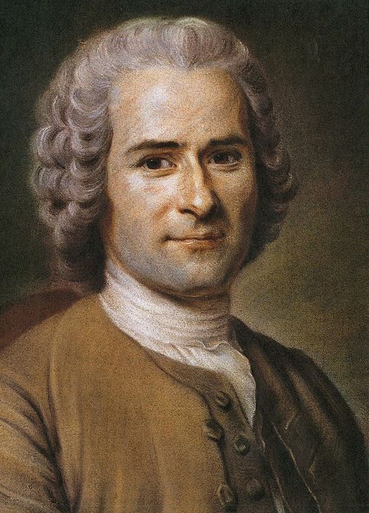
장 자크 루소
장 자크 루소는 <인간 불평등 기원론>을 훗날 통해 ‘카를 마르크스＇에게 영향을 주었으며, <사회계약론>을 통해 프랑스혁명의 사상적 지주가 된 사회계약론자입니다. 그의 민권사상은 자유와 평등, 박애라는 자유주의 이념으로 이어져 로베스피에르 등 혁명가에게 큰 영향을 주었습니다. 그는 “인간은 모두 자유롭게 태어났지만, 어디서나 사슬에 매여 있다.” 라고 말했고, 자연으로 돌아가기를 촉구했지만 현실적으로 자연으로 돌아가는 것은 무리이므로, 사회 계약을 통해 자유를 보장해야 한다는 것과 민권사상을 보면 자유를 중요시 생각한 것을 알 수 있습니다.

Slide 9
공화주의와 관련된 역사에는 무엇이 있을까?
공화주의를 바탕으로 18세기 말 프랑스 혁명이 일어났습니다. 프랑스 혁명은 17 ~ 18세기 걸쳐 일어난 여러 시민 혁명들 중에서도 가장 의의가 깊은 것으로 손꼽히며, 내부적으로는 연이어 즉위하는 무능력한 왕들과 사치와 권력 유지에 급급한 귀족들과 구체제의 모순을 뿌리뽑고, 외부적으로도 나폴레옹 전쟁의 여파로 프랑스 혁명의 영향력이 주위 국가들에게 큰 영향을 미치면서 19세기 이후 각국의 시민 혁명의 촉매제(어떤 일을 유도하거나 변화하게 하는 계기)로 작용한 사건입니다. 이념적 기초는 아까 말씀드렸던 장자크 루소와 같은 사람들로 시작되었습니다. 루소의 사회계약설과 인민주권론은 왕권신수설(왕권은 신으로부터 주어졌다는 설)을 주장하던 프랑스의 전제왕권에 반대하는 사람들의 이론적 배경이 되었습니다. 이 가운데 사회계약설은 홉스가 리바이어던에서 최초로 주장한 이론으로, 왕이란 존재는 하느님께서 정해주신 직업이 아니며, 한 사회와 국가가 안정적으로 운영되고 번영하기 위해 백성님들께서 계약하듯이 옹립해준 자리라는 왕권민수설을 주장했습니다. 이는 왕권 신수설과 정면 배치되는 이론입니다.
Liberté, Egalité, Fraternité
자유, 평등, 우애

Slide 10
발표를 들어 주셔서 감사합니다.

